Slide 1

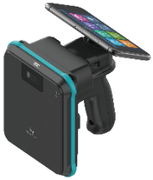


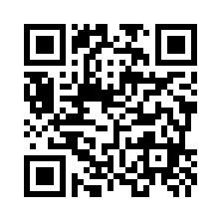
◇ご対象：生産管理・生産技術・情報システム・工務・物流部門・改善担当者 様
「RFID」体験会のご案内
～ 開 催 概 要 ～
日時：３月９日（水）10日（木）9:30~17:00
内容：1時間1組様（5名以内）
1日5組（組間30分清掃行います）
展示会場見学・導入事例紹介
会場：東芝テック関西支社ショールーム 新大阪
2日間10組限定
【お申込み方法】
１．下記URLから社名・代表者名・e-mail・人数・希望Noを入力
（右のQR読取り携帯から申し込みもできます）
お申込みURL：https://toshibatec.web-tools.biz/kannsaiAI_RFID/
２．下記ｅ-ｍａｉｌまで直接見学希望を送信
貴社名・お名前・人数希望Noを記載願います
お申込みe-mail：Shoichi_Katoh@toshibatec.co.jp
【展示会場】
大阪市淀川区宮原4-1-6
アクロス新大阪7F
06-4807-6576

Slide 2

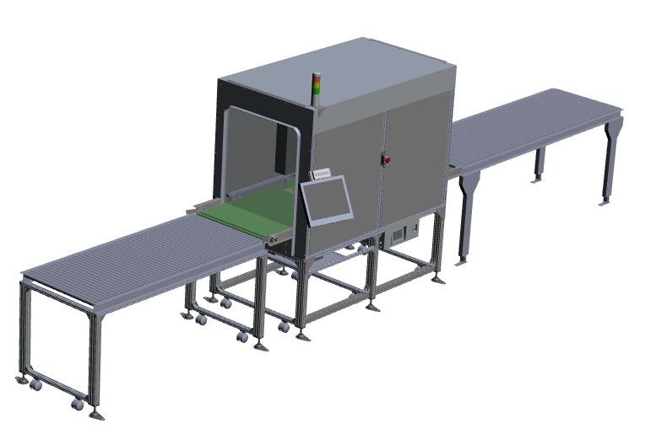
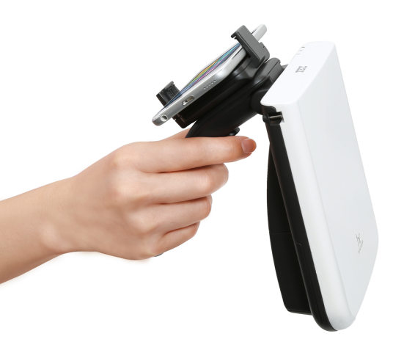
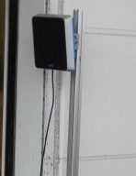
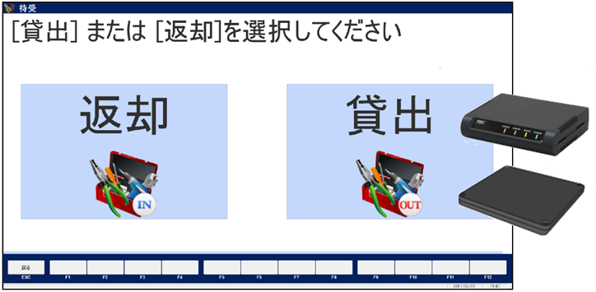
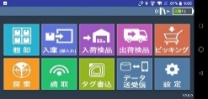
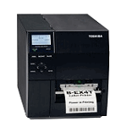
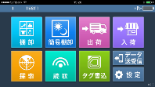
展示内容
トンネルゲート
物流シーンの入荷・返品業務を劇的に変える東芝テック製トンネルゲート。
何故、様々な現場で採用されるのかをご覧いただけます。
ハンディターミナル
読取り精度抜群のハンディターミナルを体感いただけます。
様々なメーカーのHTも展示、比較いただけます。
簡易ゲート
組立型簡易RFIDゲートを展示しております。簡易組立型なのでどんな現場でも施工工事無くRFIDゲートの設置が可能です。
貸出管理システム
RFID活用で多い事例、パソコンや検査装置等、社内設備の持ち出し管理、レンタル品の管理等、に使えるパッケージソフトをご紹介します。
物流システム
東芝テックパッケージソフト「RFIDロジスパート」を展示します。現在の物流システムはそのままに、入庫・ピッキングといった現場作業をRFID対応にできるツールを紹介します。
ラベルプリンタ
RFIDラベルにエンコードしながら発行するプリンタをご紹介します。
棚卸システム
棚卸したデータをCSV吐き出し・・・に特化したRFID入門的ソフトをご紹介します。
事例紹介コーナー
その他続々
出展予定！
初展示品も！
様々な現場でRFIDの導入・支援を行ってきたスタッフが在席しておりますので、ご相談シーンに近い事例や提案内容をご紹介いたします。
【事務局・お問合せ先】
東芝テック関西支社オートＩＤ営業部 加藤・井藤・山内・高橋
TEL：06-4807-6576（折り返し）
e-mail：Shoichi_Katoh@toshibatec.co.jp

